Slide 1
一、《中国式家长》
背景设定
目标人群
数值设定
对比游戏《武林群侠传》

Slide 2
二、roguelike
生成随机性
进程单向性
不可挽回性
游戏非线性
系统复杂性
回合制

Slide 3
《绝地求生》
《暗黑破坏神》
《不思议迷宫》
《饥荒》
《以撒的结合》
《杀戮尖塔》
《死亡细胞》
《月圆之夜》

Slide 4
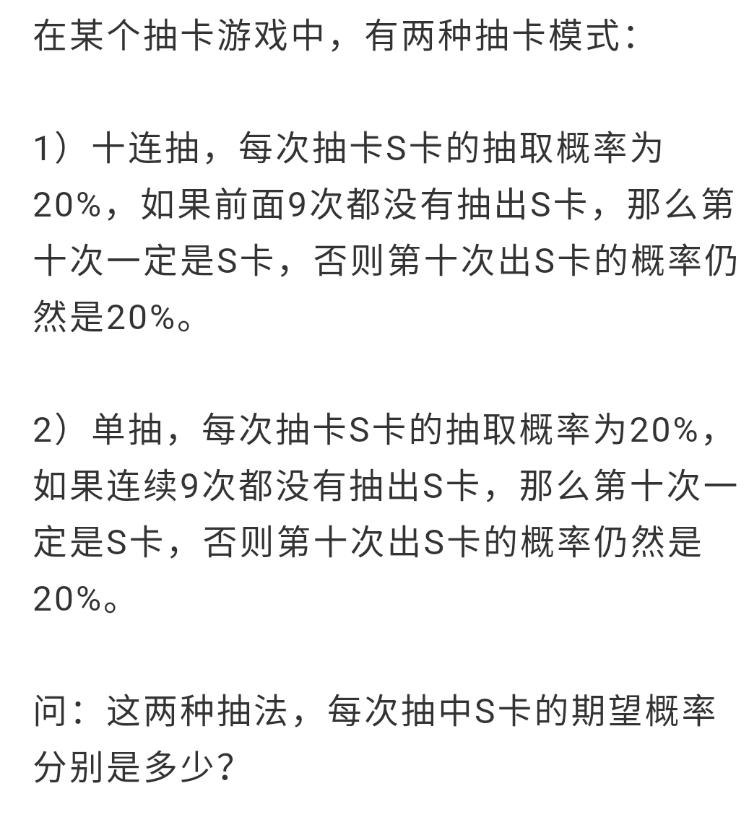
三、抽卡概率
引申：单抽，每次抽卡稀有卡抽取概率为A，如果连续X次都没抽出稀有卡，那么第X+1次必定是稀有卡，平均抽中稀有卡的概率是多少？
A/(1-(1-A)^(X+1)

